Slide 1
Corporate Portfolio Management
Een methode voor het invoeren en verbeteren van Portfolio Mangement
}
CPM
Paul Willems
Initiator
info@accolades.nl
06-15954824

Slide 2
Uw bedrijf
Strategisch
Tactisch
Operationeel

Slide 3
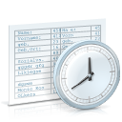
Strategisch
Tactisch
Operationeel

Slide 4
Corporate Portfolio Management
Strategisch
Tactisch
Operationeel
}
}
}
Idee
Portfolio
Management
Project
Portfolio
Management
Service
Portfolio
Management

Slide 5
Corporate Portfolio Management
Efficiënt en effectief de strategische bedrijfsdoelstellingen realiseren
De juiste mix van projecten uitvoeren.
De projecten zo goed mogelijk uitvoeren.
Het juiste services portfolio aanbieden
Time to Market
Kosten bewust
Innovatief

Slide 6
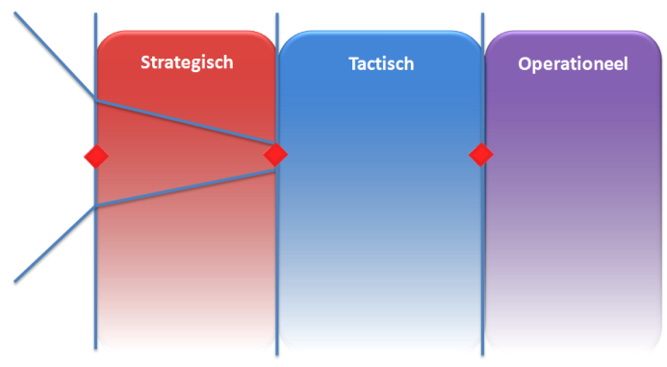
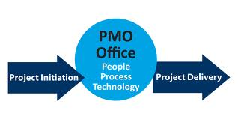
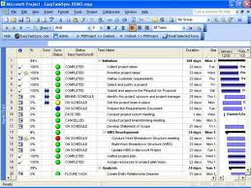
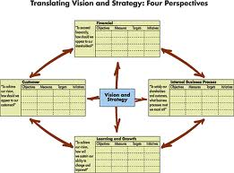
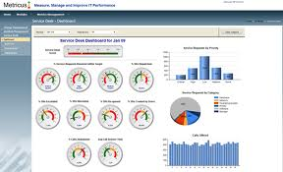
Hoe en waar start je?
Internet
Literatuur
Consultancy
Hulpmiddelen
PMO
Opleiding/methode

Slide 7
CPM methode
De methode is een beschrijving van best practices
Geeft een beschrijving van
Processen
Rollen
IT governance
Key Performance Indicators
Rapportages

Slide 8
Portfolio Management hoofdprocessen
BEDRIJFS
VOERING (BUSINESS)
PROGRAMMA/
PROJECT
MANAGEMENT
SERVICE
MANAGE-MENT
1. Vaststellen Visie & Strategie
3. Uitwerken naar programma’s en projecten
4. Prioriteren programma’s en projecten
5. Vaststellen Tactisch Portfolio
6. Maken Portfolio beslissingen
7. Bijwerken en rapporteren status portfolio
8. Onderhouden Services
2. Aannemen van ideeën
Resource Management
Financial Management

Slide 9
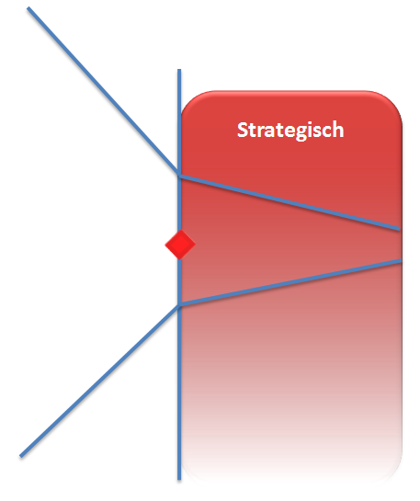
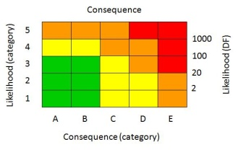
Idea Portfolio
Vaststellen bedrijfsdoelstellingen
Ideation/NPD
Governance
Proces
Rollen
KPI
Doelen
Business Case
Portfolio initiatieven

Slide 10
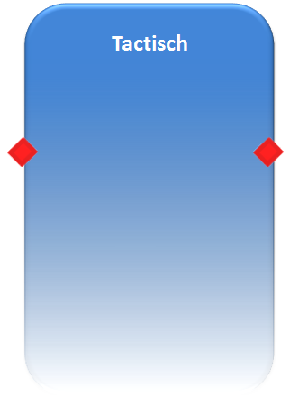
Project Portfolio
Planningen
Budget en verwezenlijking
Resource management
Business Case
Kwaliteitsmanagement
Issue & Risk management
Scope & changemanagement
Portfolio onderhanden projecten

Slide 11
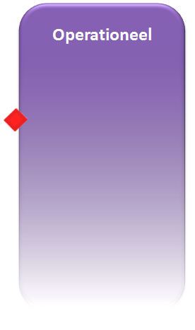
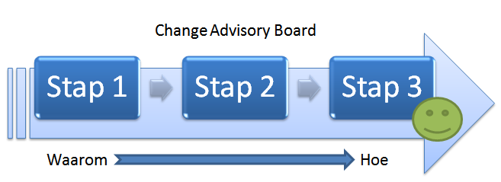
Service Portfolio
Overdracht naar productie
Benefit realisatie
Service roadmap
Change Management
Change Advisory Board
TCO & chargeback
Portfolio Services

Slide 12
Methode werking
Methode is geheel uitgewerkt beschreven
Theorie; geeft een algemene beschrijving van de processen die nodig zijn voor het krijgen van controle over uw projecten.
Beoordeling; bepaal daarmee het volwassenheidsniveau van uw organisatie.
Business Case; bepaal aan de hand van de beoordeling op welke gebieden winst te behalen is in uw organisatie.
Implementatie; voer de wijziging door in uw organisatie op de meest haalbare wijze.
Download via internet
Meld je aan voor Assessment & Business Case
{ voorbeeld }

Slide 13
3. Uitwerken naar programma’s en projecten
Release kalender
Financial
management
Visie, strategie en doelen
3.1 Doelen vertalen naar programma’s
3.2 Idee koppelen aan strategie/
programma
3.3 Creëren van projecten
Lijst met Programma ‘s en projecten
Lijst met ideeën
Lijst met afgekeurde ideeën
Doel
Rollen
Entry criteria
Input & output per proces
Methodes

Slide 14
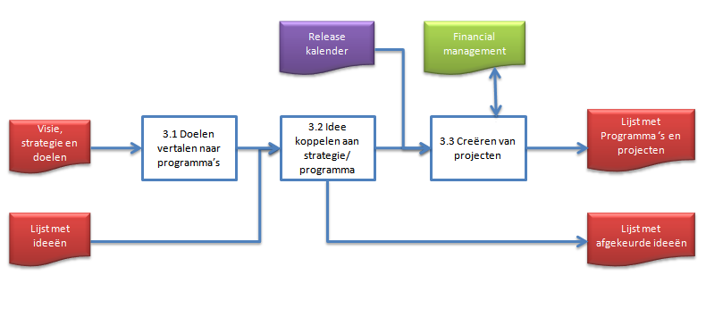
3. Uitwerken naar programma’s en projecten

Slide 15
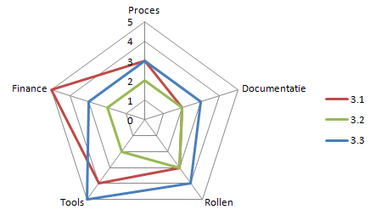
CMM-I bepalen
Vragen | Vragenlijst 3.1 Hoeveel doelen zijn er? Hoeveel programma’s horen hierbij? Hoeveel projecten zijn gekoppeld aan strategische doelen? (4.4.1) Zijn de doelen kwantitatief of kwalitatief? SMART? Heb je een voorbeeld van een strategisch doel? Krijgen deze programma’s een apart budget? Wie bepaalt dit budget? Wie voert dit uit? Zijn alle programma’s gekoppeld aan een doel? Zijn de programma’s op dezelfde tijdslijn als de daarbij behorende doelen? Zijn de doelen van de programma’s 1 op 1 met de daarbij behorende strategische doelen? Zijn er Strategische doelen zonder programma’s? Wie draagt het eigenaarschap van de programma’s? Wie draagt het eigenaarschap van de doelen? Hoe worden deze programma’s beschreven? Wat is de volgende stap in het proces? Hoeveel tijd wordt besteed aan vergaderen? (1.4.1) Hoeveel projecten zijn onvoldoende gedocumenteerd? (1.4.1) Vragenlijst 3.2 Worden alle ideeën gekoppeld aan een Strategisch doel? Worden alle ideeën gekoppeld aan een programma? Wordt de eigenaarschap van een idee vastgelegd? Of overgedragen? Wat wordt er gedaan met ideeën die niet 123 aan een doel/programma gekoppeld (kunnen) worden?
Verbeter mogelijkheden

Slide 16
Business Case
3. Overzicht kosten; Het overzicht geeft het budget weer dat nodig is om uiteindelijk alle projecten uit te voeren . Tevens de speelruimte bepalend die er nog bestaat bij additioneel budget. Dit is een directe vertaling van de budget aanvragen met de onderhanden projecten en programma’s. Efficiënt
Aantal uren bezig met rapportages maken (7.5.2 + 7.5.5) * uurprijs

Slide 17
Accolades
De methode is kosteloos te downloaden
Het gebruik ervan is vrij
De methode groeit door gebruik
Additioneel:
Formulieren voor projectgebruik
Presentaties voor intern gebruik
Project planningen voor invoer

Slide 18
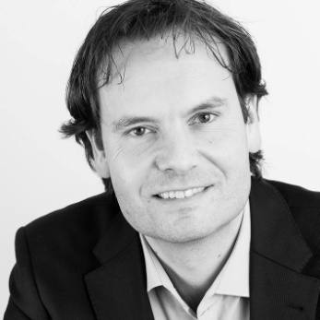
}
Paul Willems
Paul.willems@triage-it.nl
06- 1595 4824
}
www.accolades.nl
@AccoladesPuntNL
}
www.triage-it.nl
Oud Aa 4b
3621 LB Breukelen
0346 - 264 030

